Slide 1
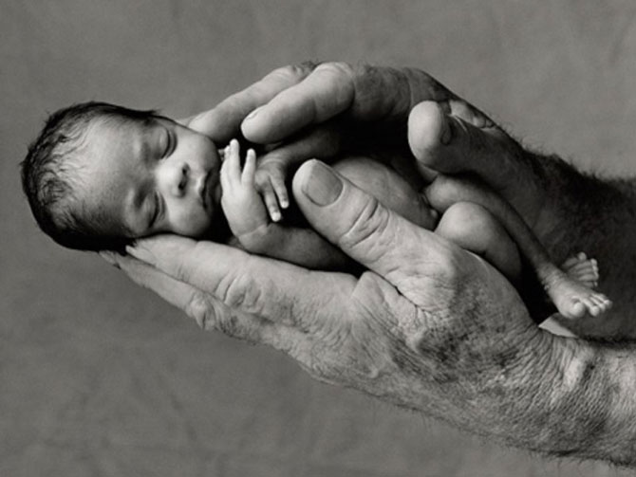
Чудо маленькой жизни

Slide 2
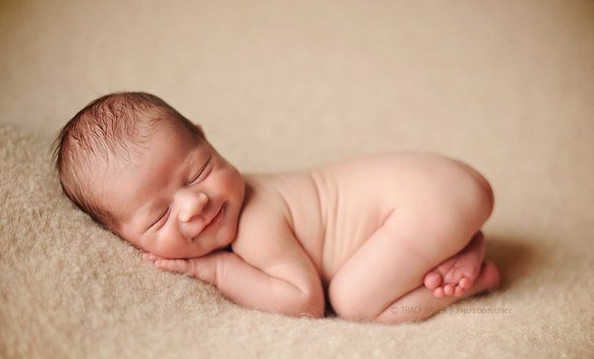
Дети – это чистые полотна разных форм и размеров, данные женщине и мужчине Богом… и смешивая краски физического, интеллектуального и духовного – родители в ответе за создание гармоничного произведения искусства.
Серж Гудман

Slide 10
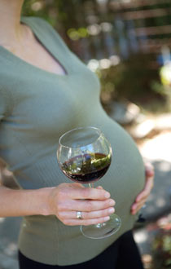

Slide 12
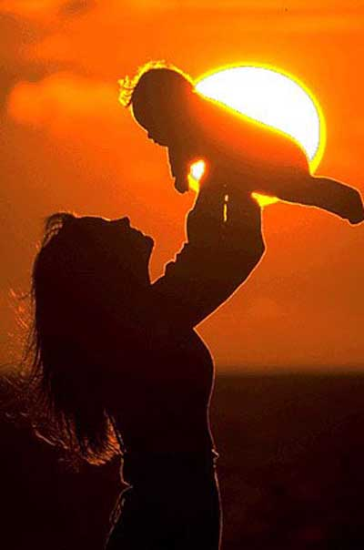
Дети как были, так и остаются, главным проектом нашей жизни, это зеркало, в котором отражается наш внутренний мир.

